Slide 1
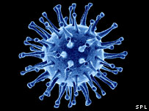
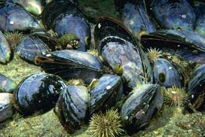
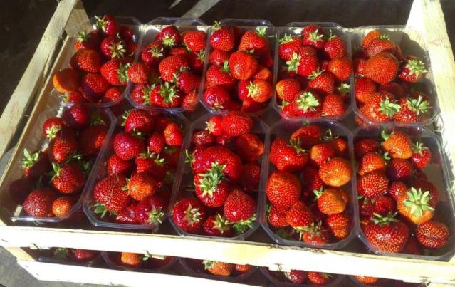

Úvod do virologie potravin
Petra Vašíčková
pvasickova@sci.muni.cz

Slide 2
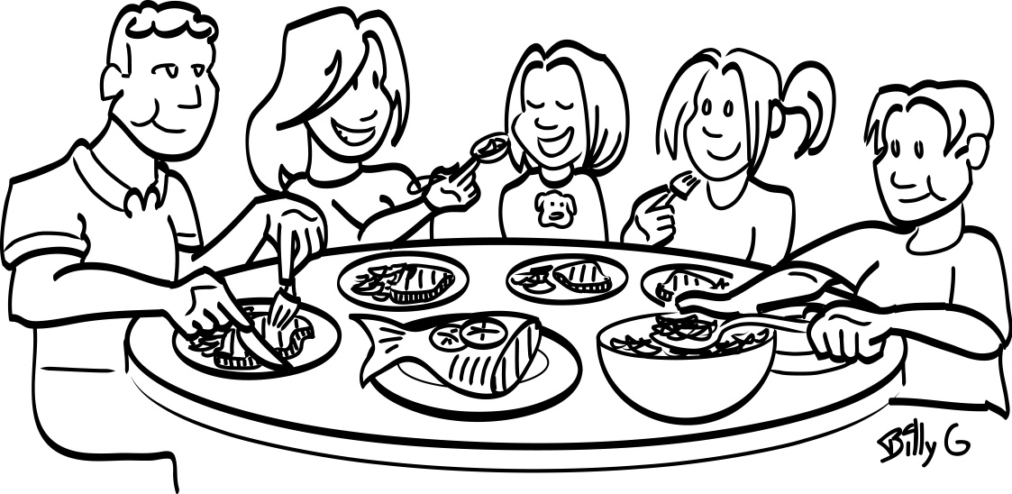
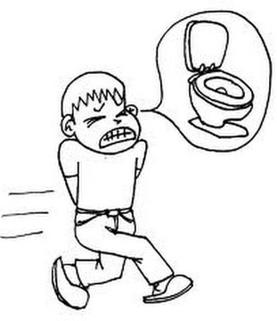
Alimentární onemocnění
Onemocnění člověka a zvířat, kdy se jedinec nakazí pozřením kontaminované potravy či tekutiny (i aerosol)

Slide 3

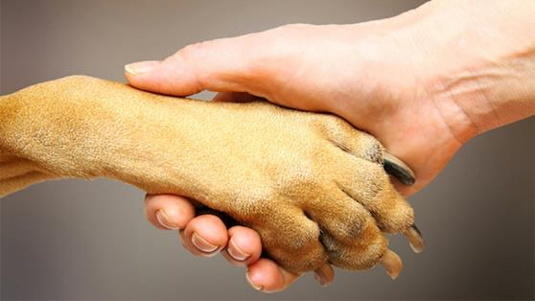
Alimentární onemocnění
Onemocnění člověka a zvířat, kdy se jedinec nakazí pozřením kontaminované potravy či tekutiny (i aerosol)
  Antropoóza – přenos pouze z člověka na člověka, často přenos přímým kontaktem
  Zoonóza – přenos ze zvířete na člověka a naopak

Slide 4
Původci alimentárních onemocnění
Genom | Čeleď | Zástupci | Klinické příznaky
ds DNA | Adenoviridae | adenovirus sérotyp 40/41 | zvracení, průjem (zejména děti)
 | Polyomaviridae | JC polyomavirus | neurologické příznaky
ds RNA | Reoviridae | rotavirus (genoskupina A) | zvracení, průjem (zejména děti)
+ss RNA | Astroviridae | lidský astrovirus sérotyp 1 | zvracení, průjem (zejména děti)
 | Caliciviridae | norovirus GI a GII | zvracení, průjem
 | Hepeviridae | virus hepatitidy E | hepatitida
 | Flaviviridae | virus klíšťové encefalitidy | podobné chřipce, vyrážka, neurologické příznaky
 | Picornaviridae | virus hepatitidy A, poliovirus, enterovirus A 71, aichivirus | hepatitida, neurologické příznaky, obrna, myokarditidy, průjem

Slide 5
Viry způsobující alimentární infekce
(EFSA 2011)
Patogen | Doba inkubace | Symptomy | Infekční dávka
Norovirus | 12 - 48 hodin | křeče v břiše, průjem, zvracení, horečka | 10-100
Virus hepatitidy A | 14- 28 dní | bolest břicha, nevolnost, horečka, žloutenka, tmavá moč | 10-50
Rotavirus | 1 – 3 dny | horečka, mnohočetné průjmy, bolesti v nadbřišku | 100-1000
Virus hepatitidy E | 40 - 60 dní | bolest břicha, nevolnost, horečka, žloutenka, tmavá moč | 100 ?
Virus klíšťově encefalitidy | 7 - 30 dní | příznaky lehké chřipky, vysoké horečky, prudké bolesti hlavy, nevolnost, zvracení, ztuhnutí svalů na šíji, svalový třes | ?

Slide 6
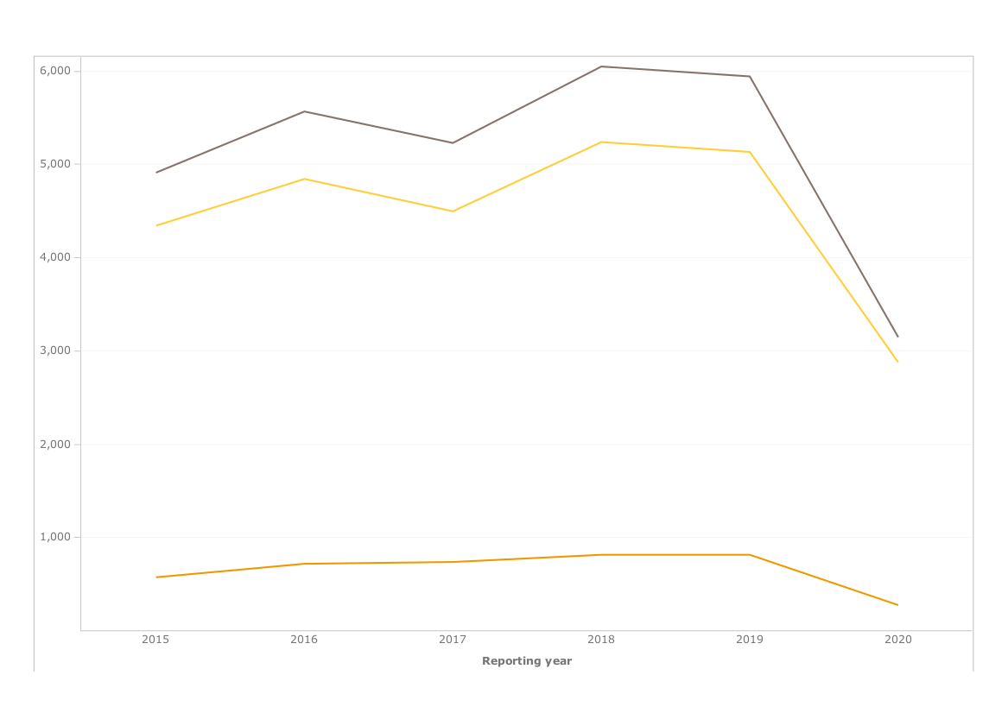
Výskyt alimentárních onemocnění EU, 2015-2020 (EFSA, 2021)
celkový počet hlášených epidemií
  weak evidence
  strong evidence

Slide 7
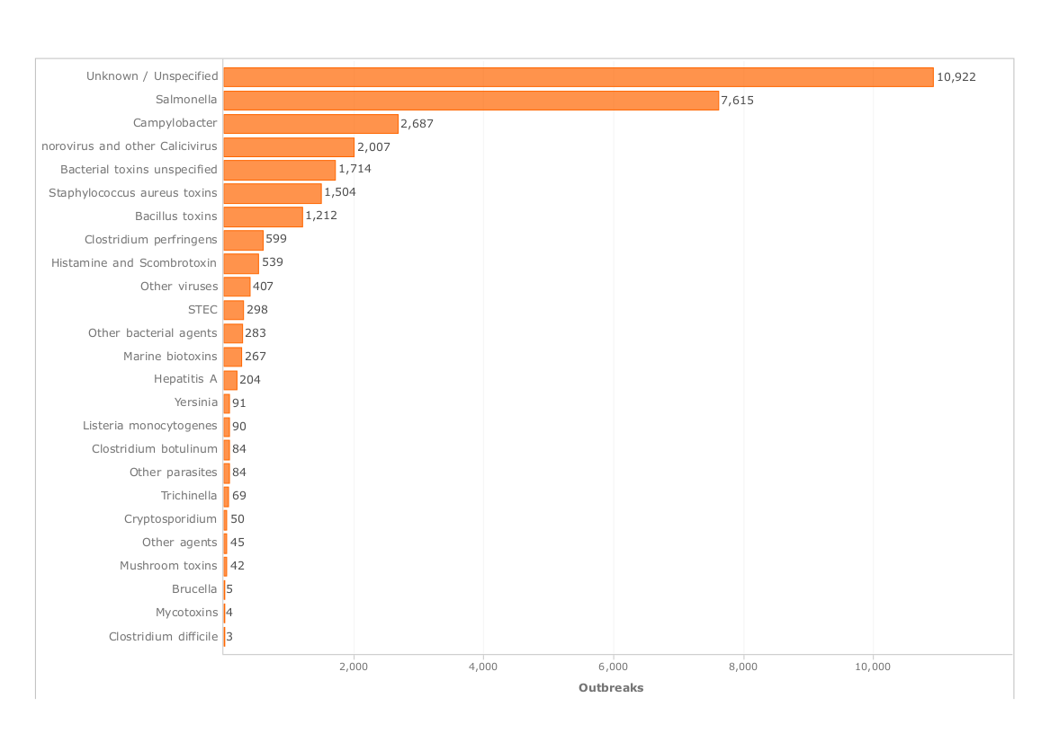
Výskyt původců alimentárních onemocnění EU, 2015-2020 (EFSA, 2021)

Slide 8
Původci alimentárních onemocnění (EU, 2020)
Patogen |  | Počet hlášených epidemií | Počet hlášených případů
 |  |  | N | Hospitalizace (%) | Úmrtí (%)
Bakterie | Campylobacter | 317 | 1 319 | 112 (8,5) | 0 (0,0)
 | Listeria monocytogenes | 16 | 120 | 83 (69,2) | 17 (14,2)
 | Salmonella | 694 | 3 686 | 812(22,0) | 7 (0,2)
 | E. coli (STEC) | 34 | 208 | 30 (14,4) | 1 (0,5)
 | Vibrio parahaemoliticus | 4 | 56 | 0 (0,0) | 0 (0,0)
 | Yersinia | 16 | 236 | 11 (4,7) | 0 (0,0)
 | Jiné | 11 | 130 | 31 (23,85) | 0 (0,0)
 | Celkem | 1 092 | 5 755 | 1 079 (18,7) | 25 (0,4)
Bakteriální toxiny (např. B. cereus, C. botulinum, C. perfringens, S. aureus) |  | 527 | 4 517 | 182 (4,0) | 6 (0,1)
Viry | Caliciviridae (noroviry) | 130 | 2 633 | 90 (3,4) | 1 (<0,1)
 | Virus hepatitidy A | 7 | 206 | 105 (51,0) | 0 (0,0)
 | Virus hepatitidy E | 3 | 6 | 2 (33,3) | 0 (0,0)
 | Flaviviridae | 5 | 12 | 12 (100) | 0 (0,0)
 | Jiné / nespecifikováno | 10 | 151 | 2 (1,3) | 0 (0,0)
 | Celkem | 155 | 3 008 | 211 (7,0) | 1 (<0,1)
Parazité (např. Cryptosporidium, Trichinella, Giardia, Anisakis) |  | 18 | 240 | 14 (5,8) | 0 (0,0)
Jiné (histamin, mořské biotoxiny) |  | 69 | 358 | 23 (6,4) | 1 (0,3)
Neurčená agens |  | 1 229 | 6 139 | 166 (2,7) | 1 (<0,1)
Celkem (EU) |  | 3 086 | 20 017 | 1 675 (8,4) | 34 (0,2)
(EFSA, 2021)
Notes:
viry – 7x méně, v přepočtu dle bakterií – cca 822 nemocných
Přenos vodou a potravinami popsán u více jak 100 enterických virů (Newell et al., 2010; Koopmans and Duizer, 2004)

Slide 9
Viry související s alimentárním onemocněním
  Kontaminace potravin přenos potravinami
Matrice – role v přenosu | Enterické viry | Respirační viry | SARS-CoV-2
Pitná voda | + | - | ?
Potraviny | + | ? | ?
Přímý kontakt | + | + | +
Povrchy zařízení/náčiní | + | + | +
Odpadní voda | + | ? | ?
(Godoy a kol., 2021)

Slide 10
Obecné vlastnosti
  Ve vodě/potravinách se nemnoží → nemění senzorické vlastnosti
  Vylučování stolicí, zvratky, slinami a močí ve vysokém množství (virová nálož 10¹¹/g stolice)
  Odolnost vůči vlivům vnějšího prostředí (chlad, acidorezistence) → persistence dny, měsíce
Matrice | Teplota | Doba „přežití“ | Virus
Hlávkový salát, jahody, šunka | 4 , 10 a 21°C | > 7 dní | NoV
Voda, mléko | 63 a 72 °C | 10 min | NoV, HAV
Borůvky, maliny, jahody, bazalka, petržel | - 20°C | 90 dní | NoV, HAV
Zelí, hlávkový salát | 4, 25 a 37°C | 21 dní | NoV, HAV
Podzemní voda | 10°C | 3 roky | NoV

Slide 11
Vliv technologií na přežívání virů v potravinách a pitné vodě
Proces | Potravina | Vliv
90°C/90 sec | mlži | inaktivace
Oplach | drobné ovoce, listový salát | 1,5 log redukce
Tlak 375 MPa/21°C/5 min | ovocné šťávy | 4,3 log redukce
UV | ovoce, zelenina, voda | 1 - 5 log redukce
Okyselení (pH 3) | ovocné šťávy | téměř bez efektu
Chlorování 0.41 mg/L | voda | 2 log redukce (závislost na čistotě vody)

